Slide 1
Et sammenhængende Tilst
Hvad skal TST bidrage med / have ud af det

Slide 5
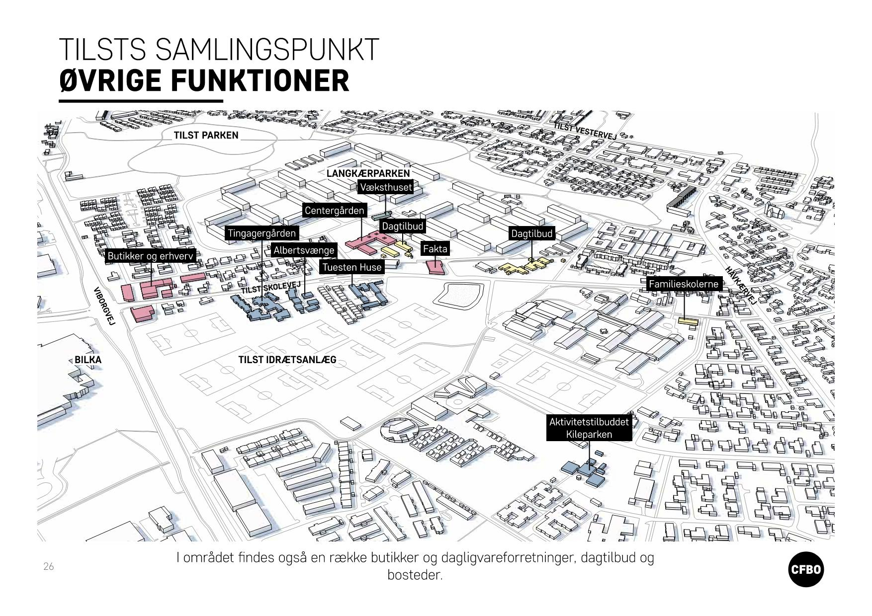

Slide 7
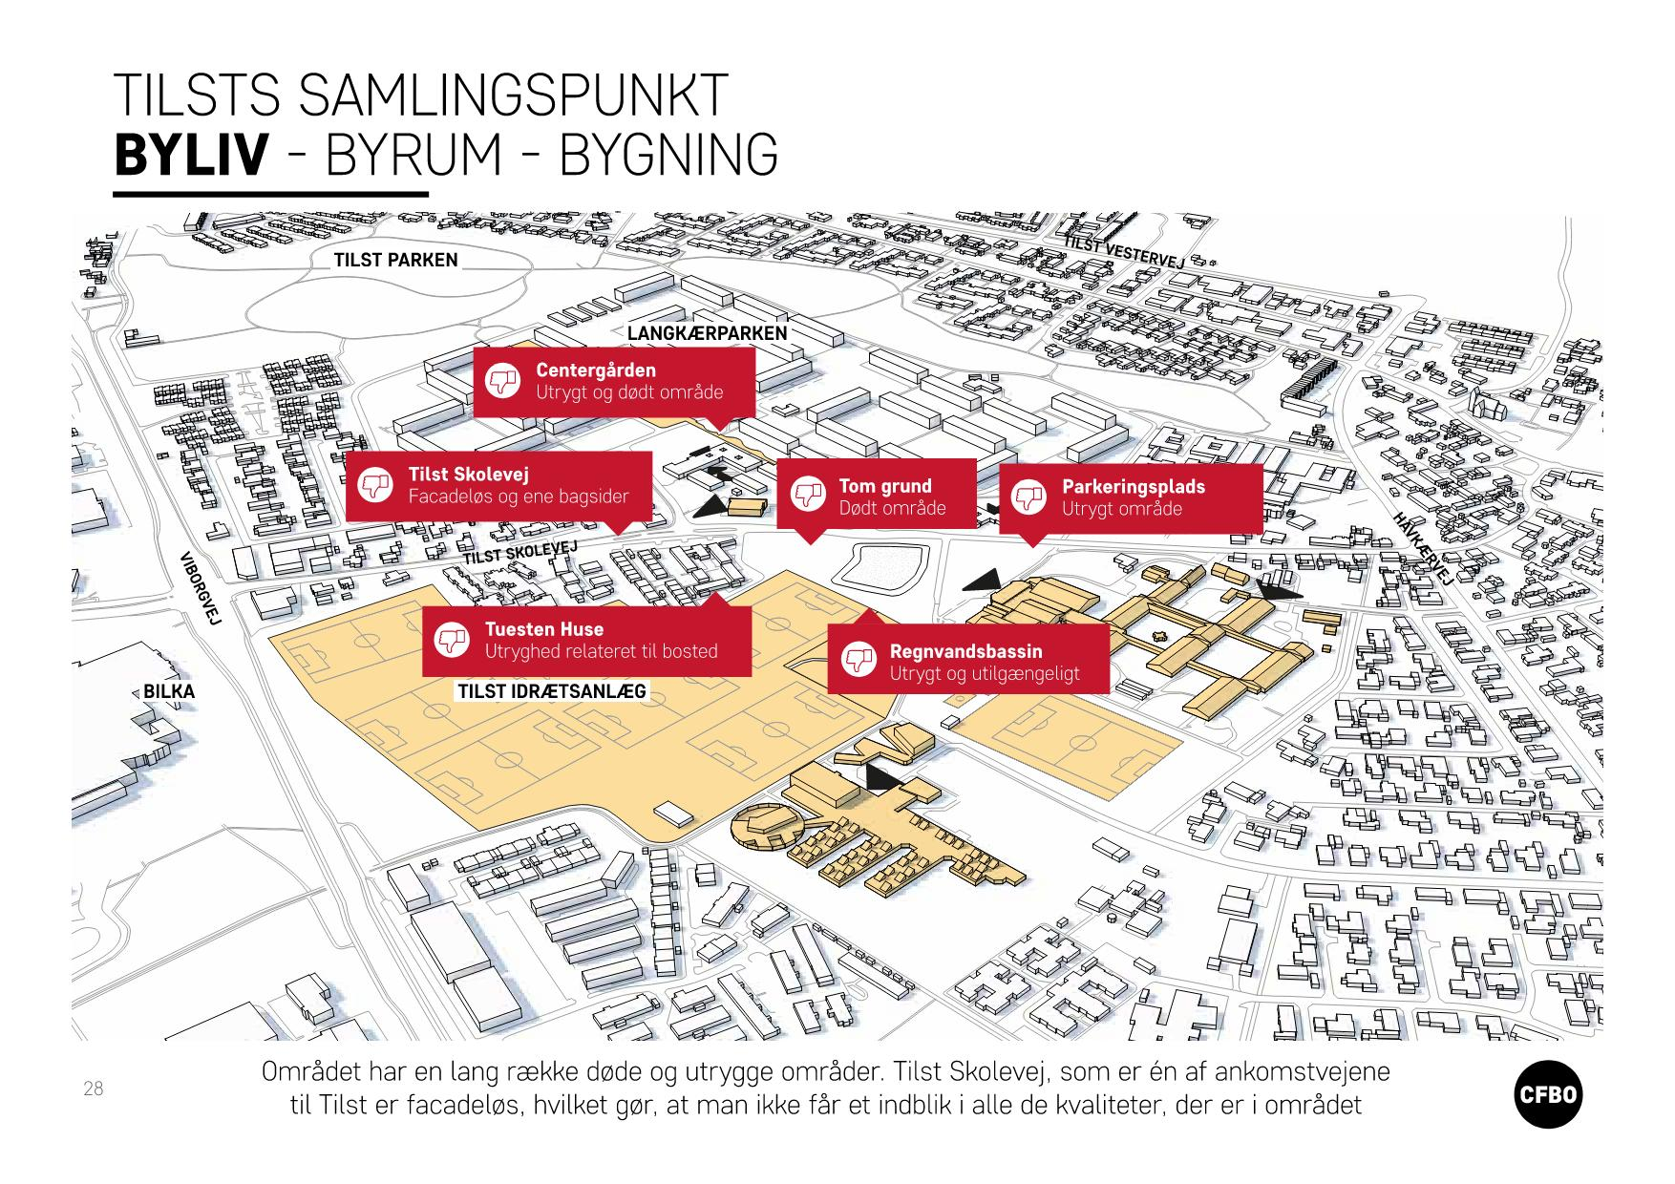

Slide 9
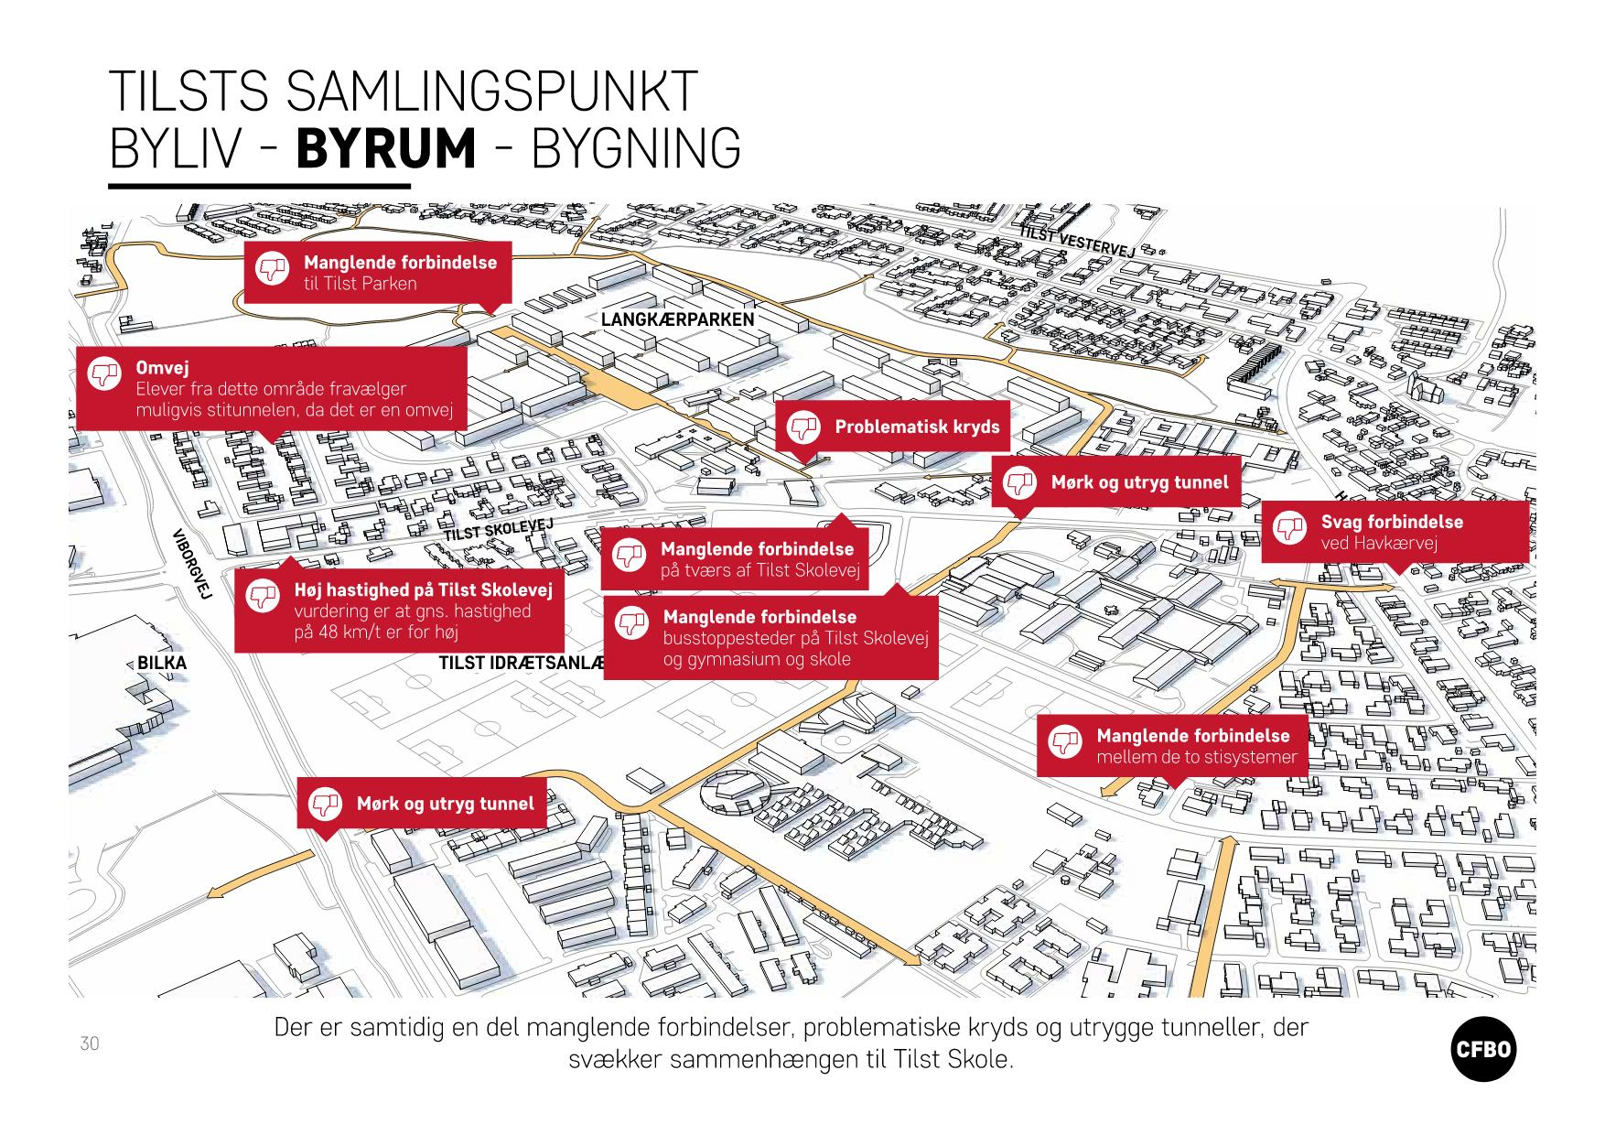

Slide 11
Hvad skal TST bedrage med?
Kommunen har afsat 122 mio et hele projektet.
Tilst Skole skal renoveres for 65 mio. (Det er besluttet)
De 25 mio er øremærket direkte til idrætsfaciliteter.
Hvis ikke TST involverer os, så er det andre der kommer til at bestemme hvad pengene bliver brugt på.
Det er en helt unik mulighed for at få udviklet nye faciliteter til TST.
Men vi kan også være med til at komme med ideer til alt det andet i projektet.

Slide 12
Ideer fra afholdte workshops med andre interessenter
Der er afholdt indledende workshops med andre interessenter fra området (Tilst skole, Langkærparken, mf)
De kommende slides viser nogle de ideer, som er kommet frem for at skabe et sammenhængende Tilst.
Det er kun ideer og der er ikke besluttet noget endnu om placeringen, OM det skal laves eller HVORDAN det skal laves

Slide 13
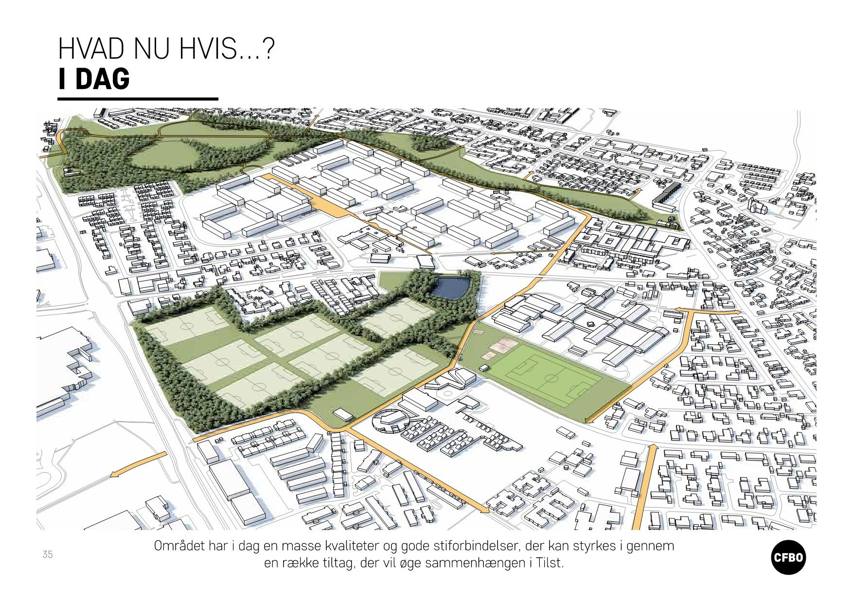

Slide 14
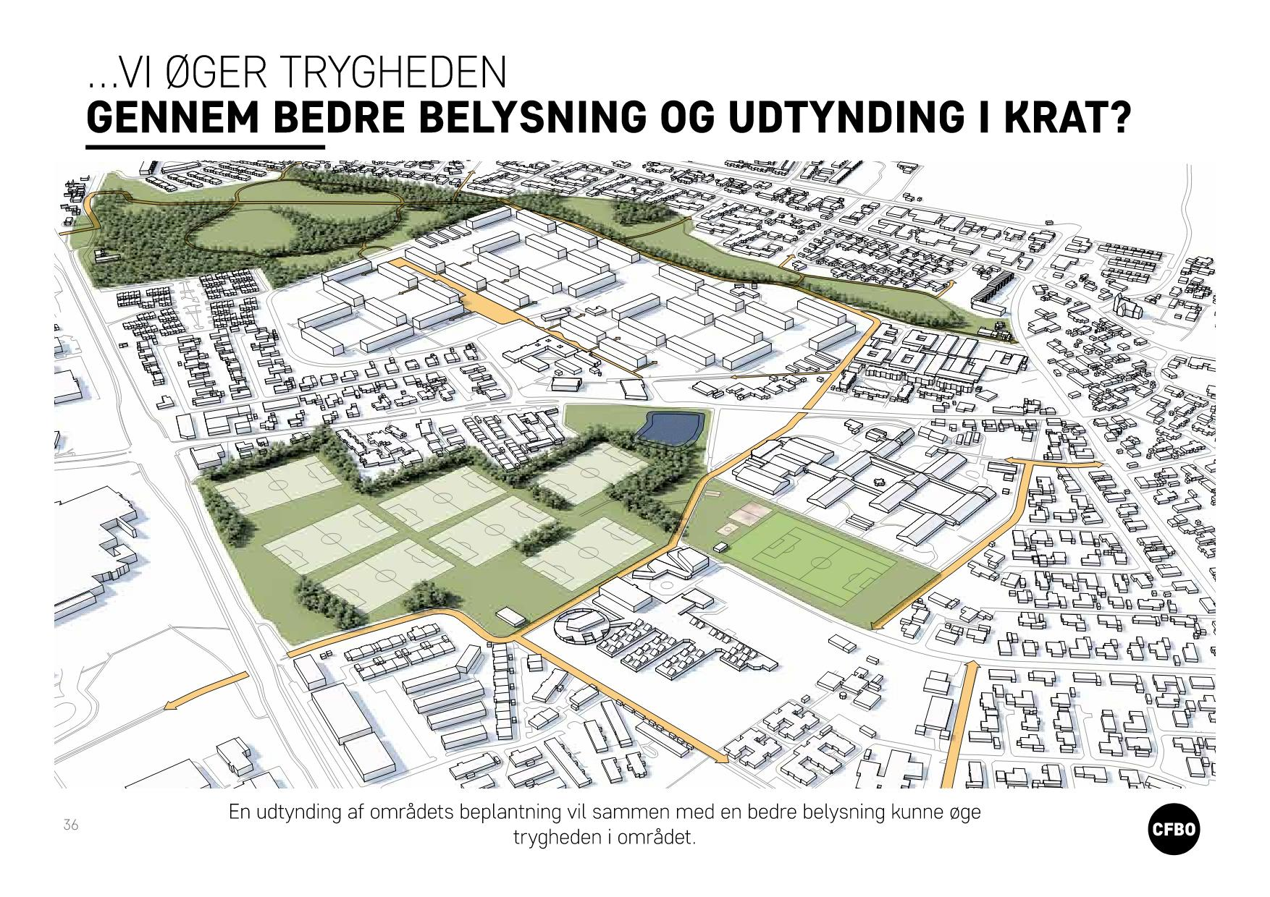

Slide 16
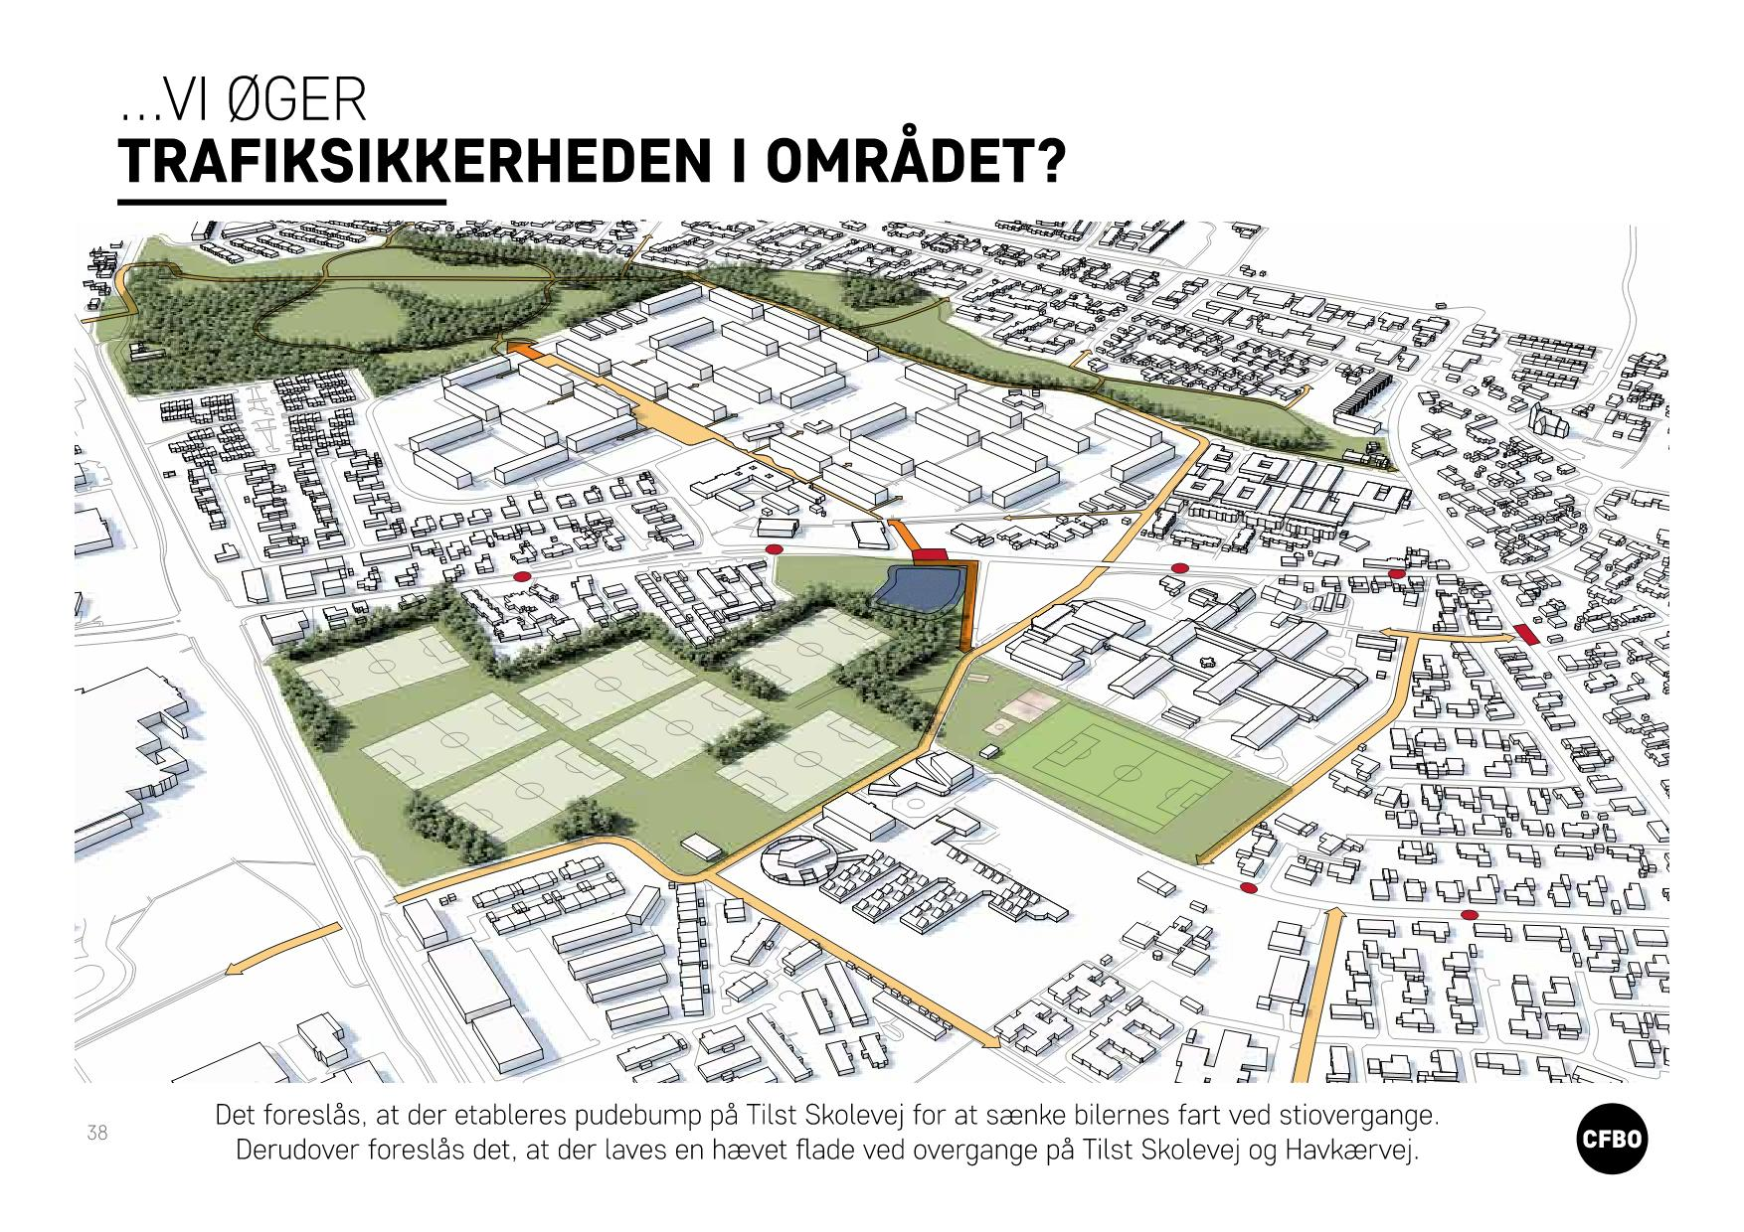

Slide 17
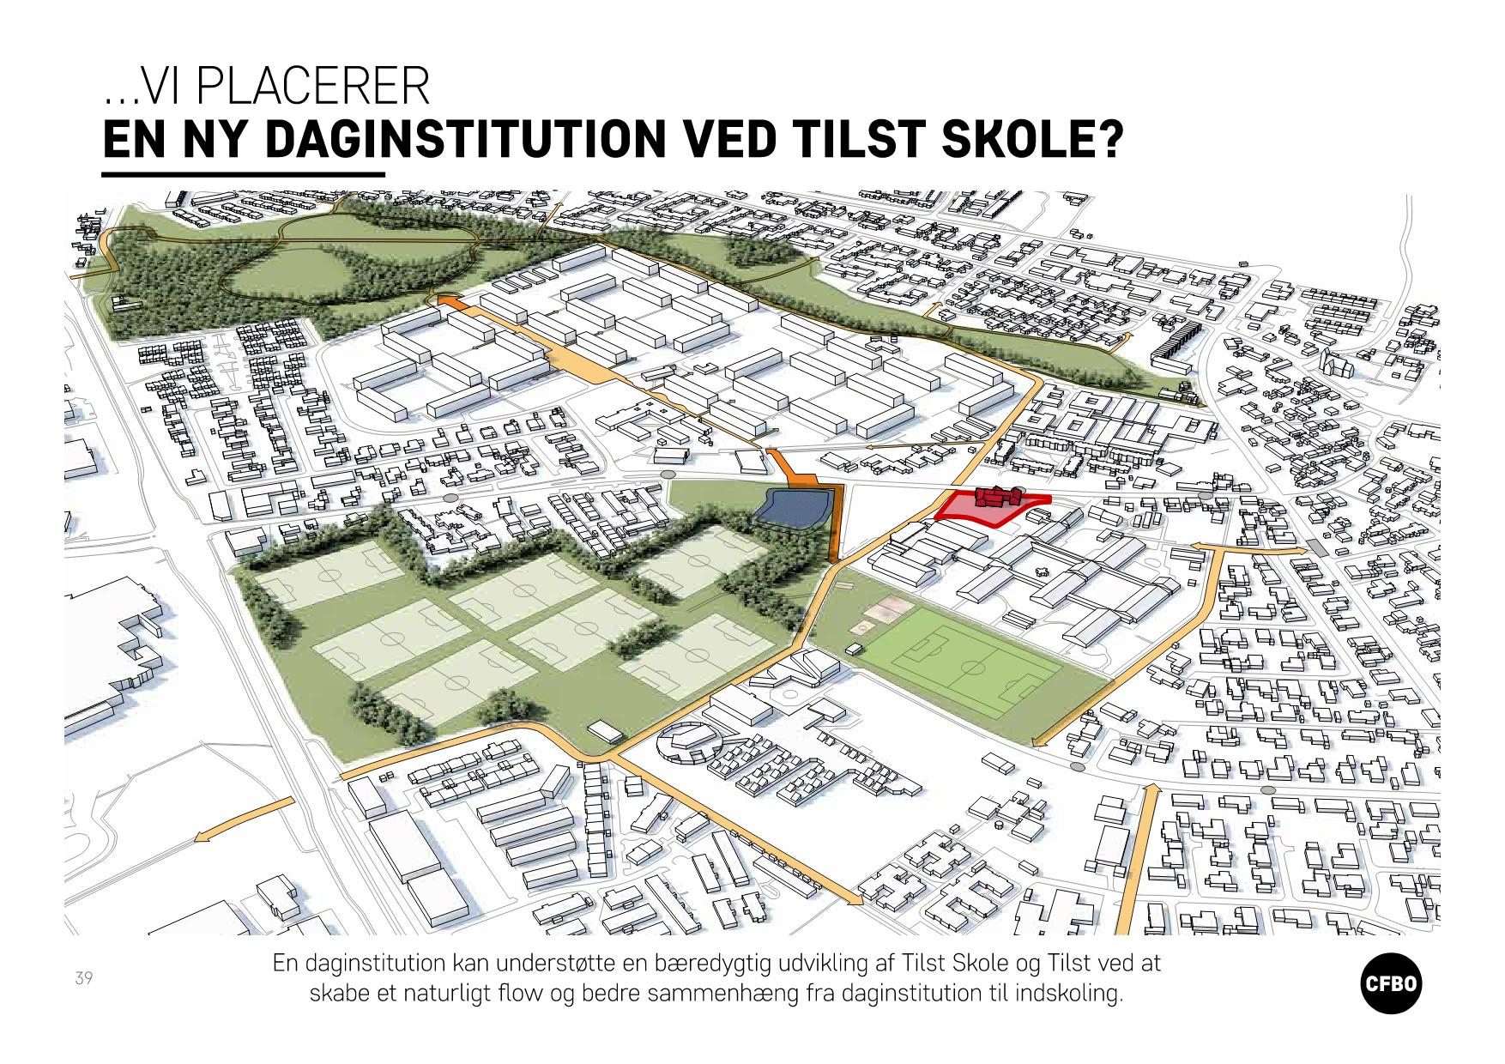

Slide 18
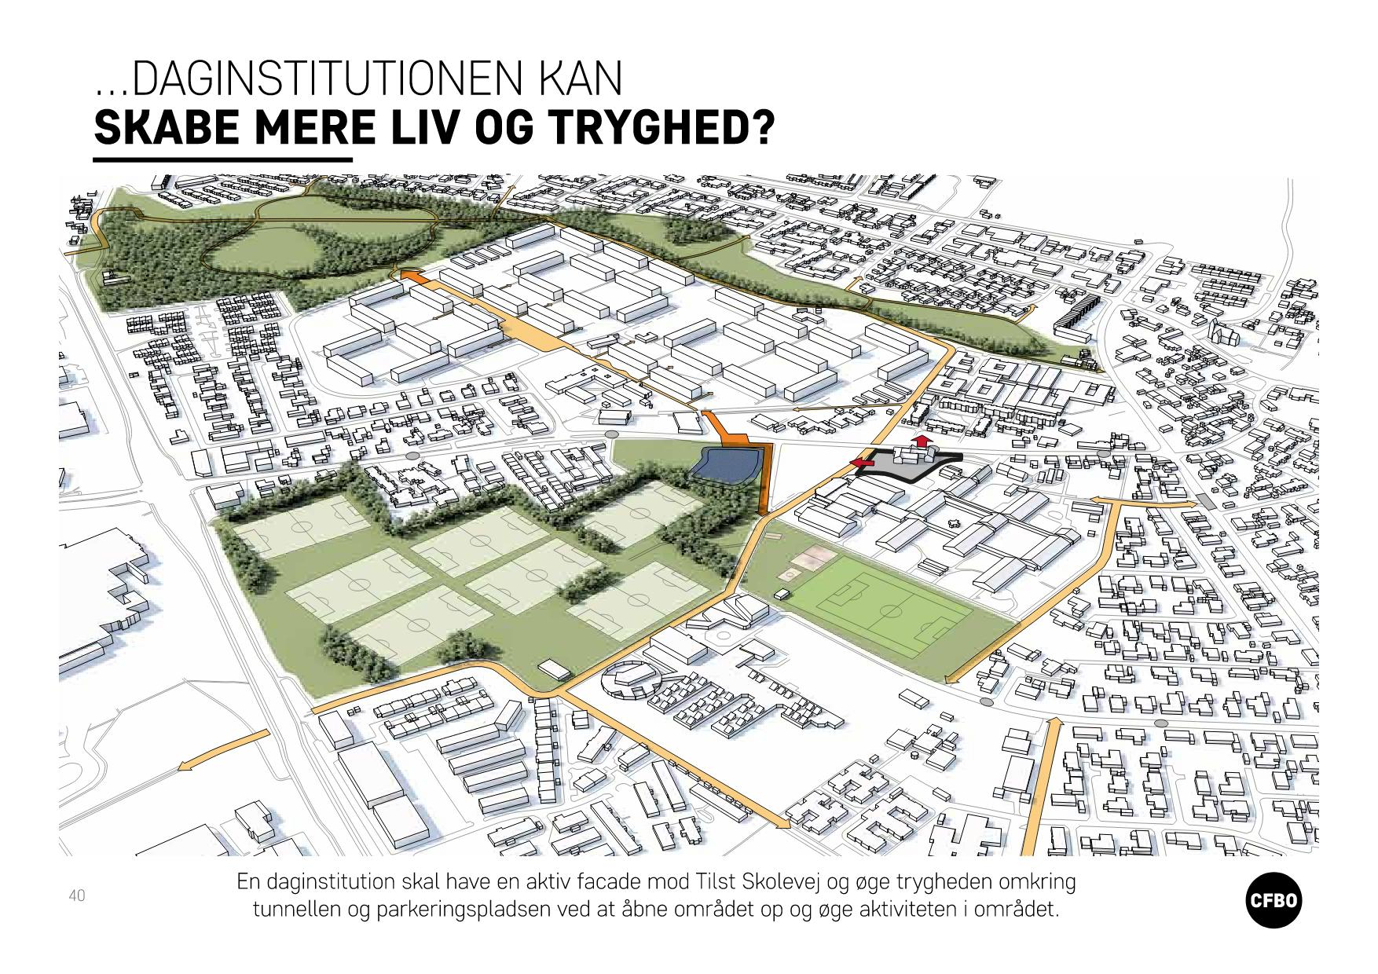

Slide 20
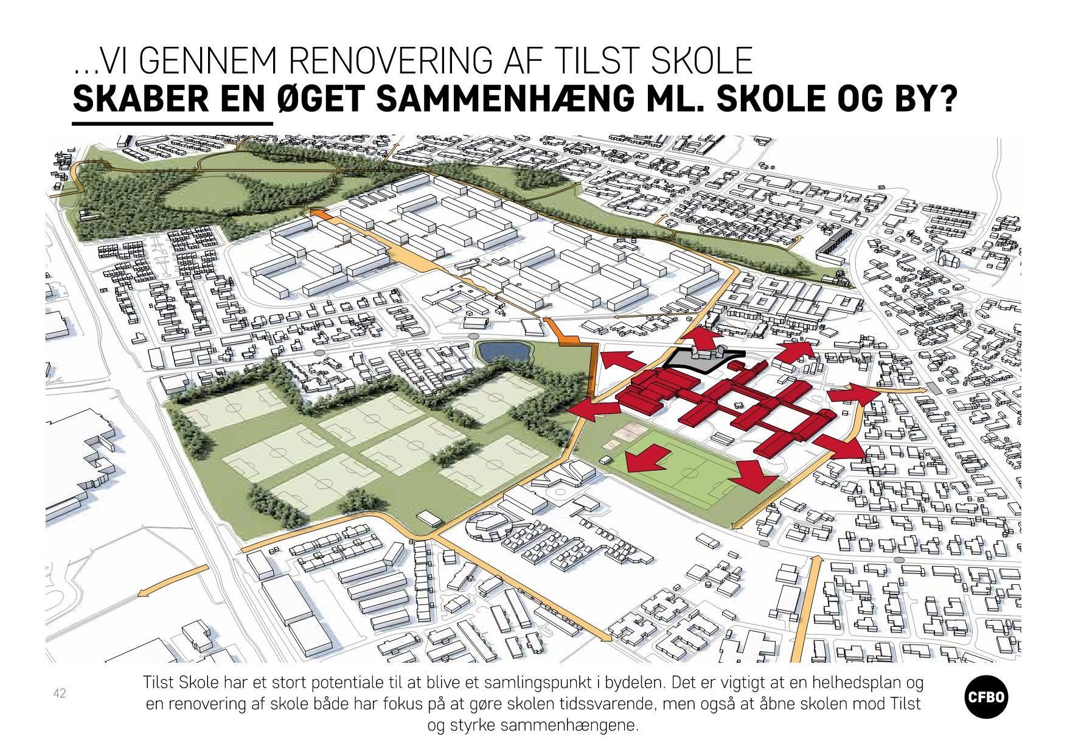

Slide 21
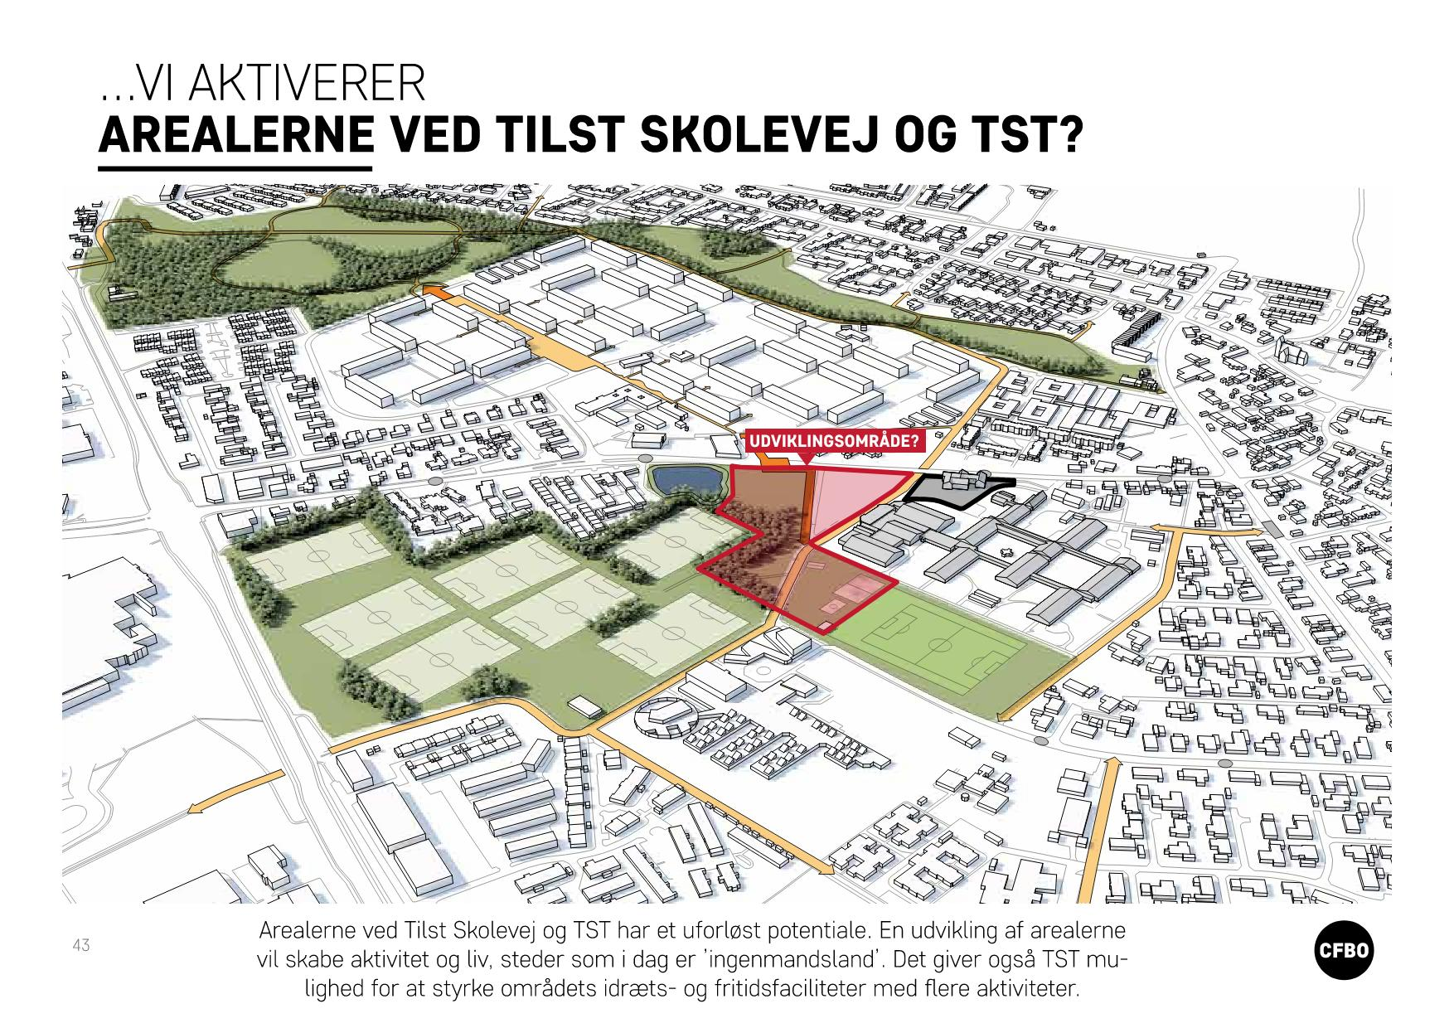

Slide 22
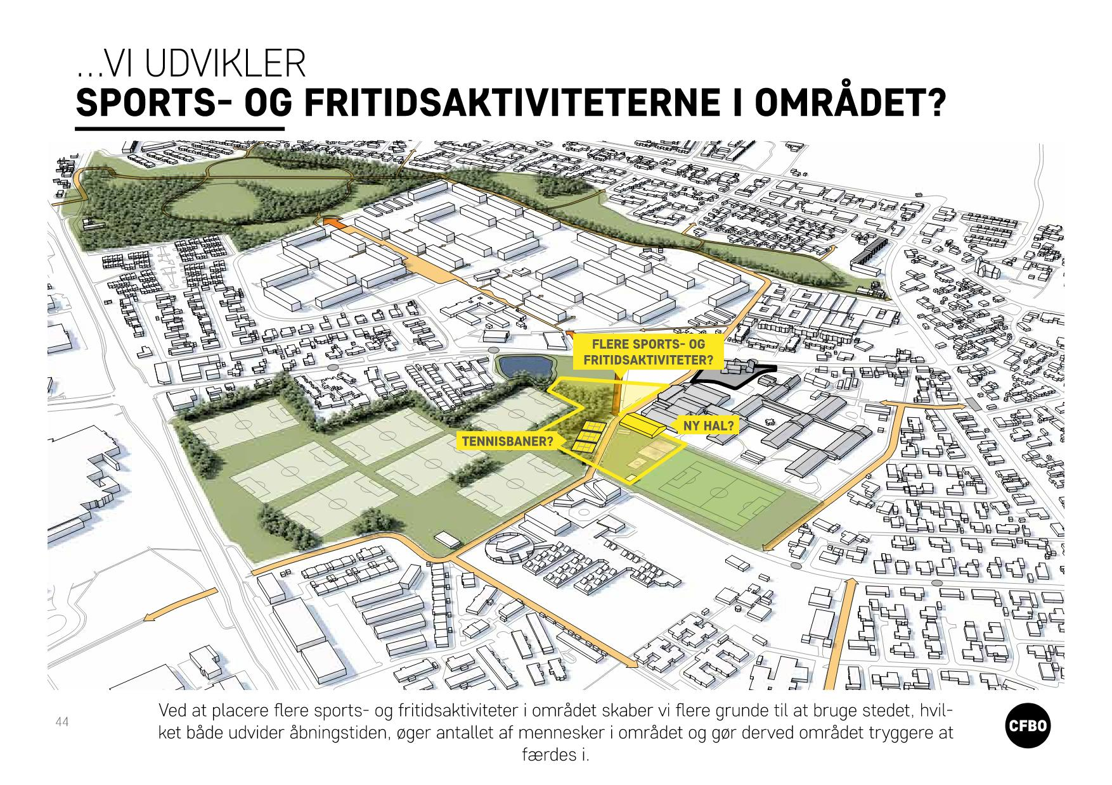

Slide 24
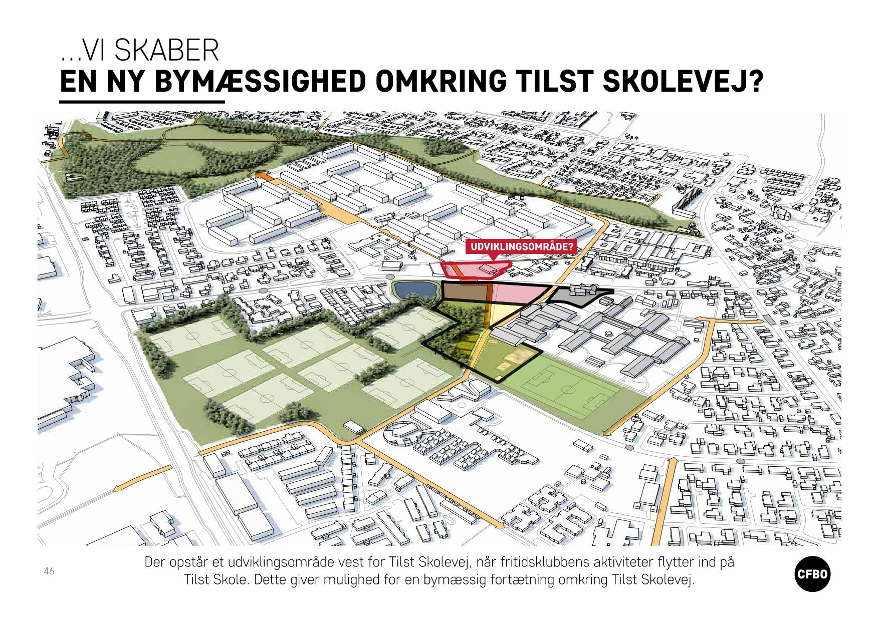

Slide 25
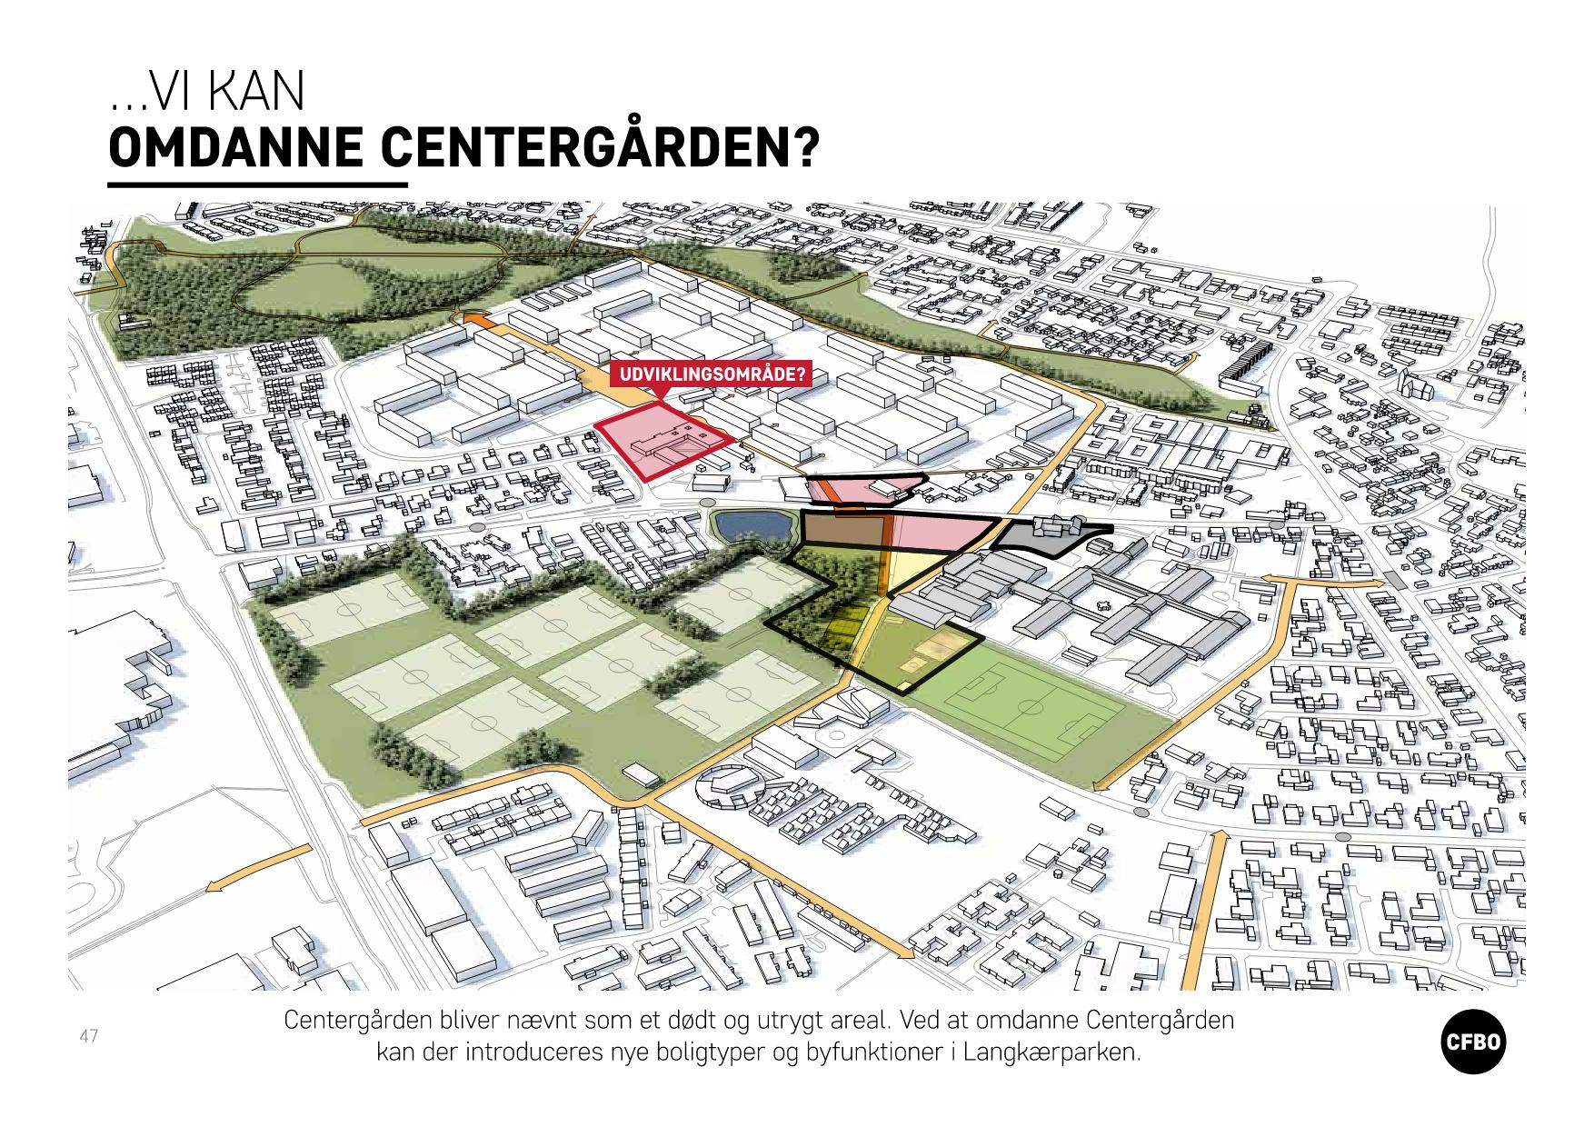

Slide 27
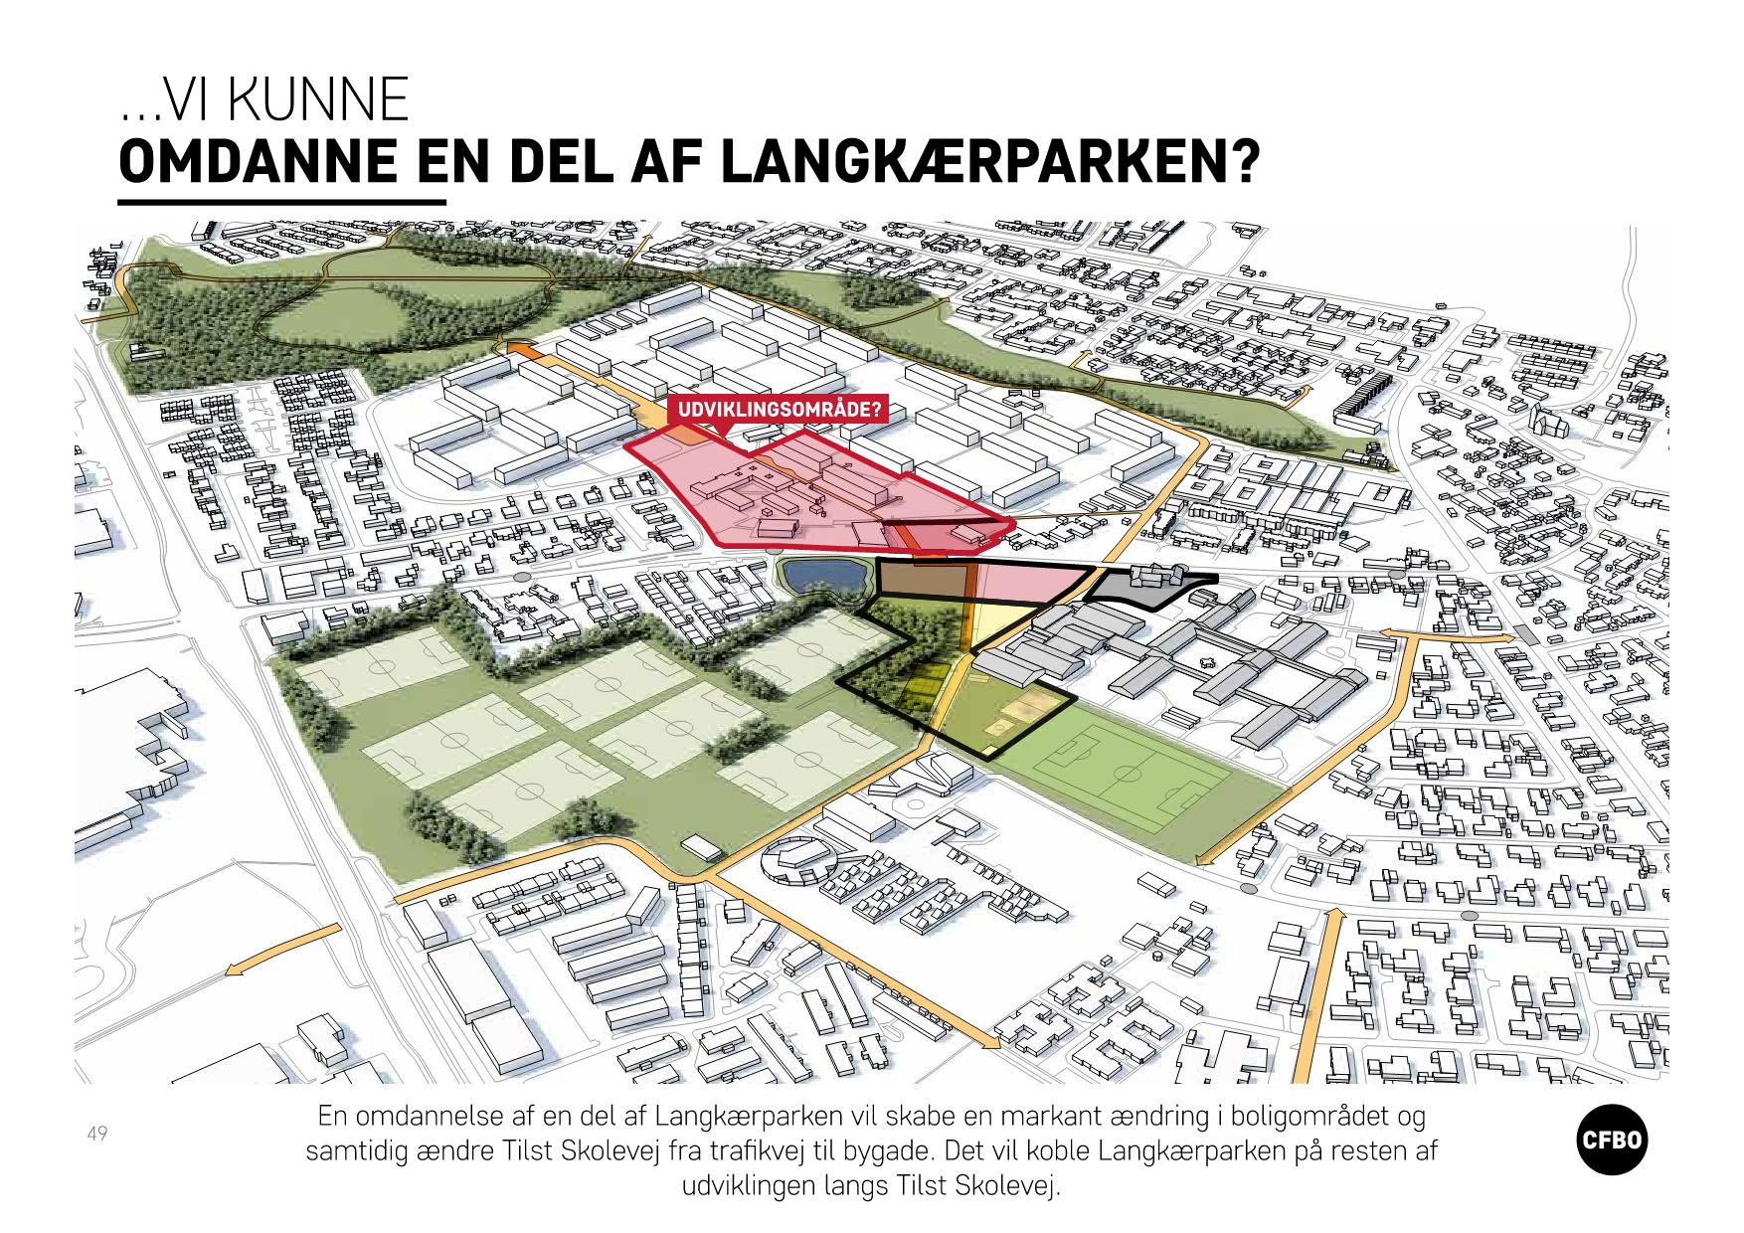

Slide 28
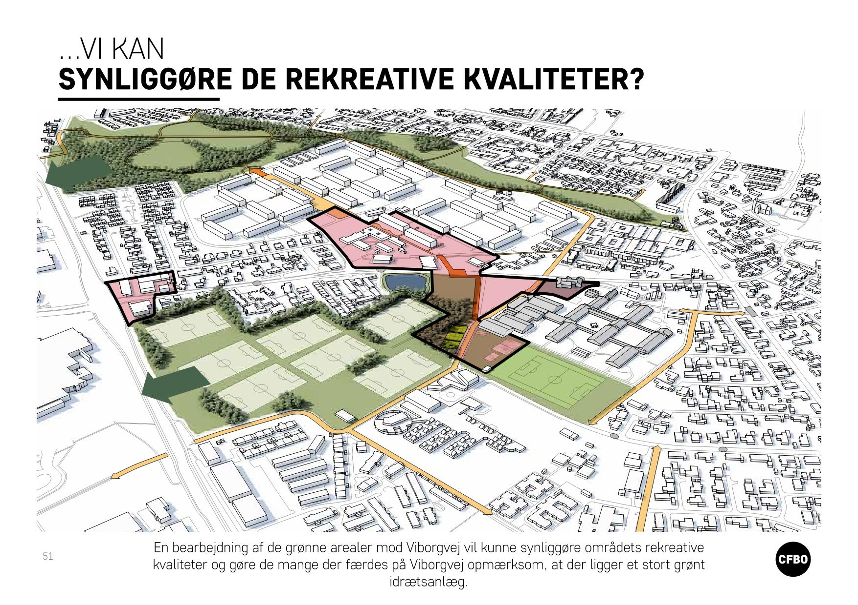

Slide 29
Deltag i processen
Det er folk fra kommunen der faciliter processen og har nedsat en arbejdsgruppe, der skal komme frem til hvilke ideer, der skal laves.
FU skiftes til at deltage, men vi vil meget gerne have nogle flere med i ide genereringsfasen.
Har man en ide, man brænder for eller vil man gerne være med til at bidrage, så vil vi gerne høre nærmere.
Jo flere der bidrager, jo flere ideer kommer der og jo bedre resultat får vi.
Ingen ideer er for vidtrækkende eller for skøre

Slide 30
Processen
Der kommer til at være flere møder og man behøver ikke deltage i dem alle sammen.
Møderne bliver tilrettelagt efter deltagerne. Dem fra kommunen er villig til at holde møder om aften.
Man binder sig ikke til et længere forløb. Hvis man kun vil være med på første møde er det OK.
Er der nogen man kender/tænker på kunne være personen så tag fat i vedkommende og fortæl om ideen.
Kommer man i tanke om en ide, men ikke giver deltag på møderne, så smid en mail til FU, så kan vi tage den med til møderne

Slide 31
Processen
Spred budskabet om projektet, så så mange så mulig får viden om det
Det kunne være fedt, hvis vi kunne få input fra
Unge / gamle
Mænd / kvinder
Børn / forældre til børnene
Hvordan kan hele området omkring TST bruges, hvilke nye faciliteter kunne vi godt tænke os og hvordan skaber vi mere liv i området.

